Slide 1
Evaluación de desempeño de la Dirección Ejecutiva del MCP-ES /Año 2020
Lcda. Marta Alicia de Magaña
Directora Ejecutiva MCP-ES
Plenaria ME06-2019
21/11/2019

Slide 2
Evaluación desempeño DIRECCIÓN EJECUTIVA mcp-es

Slide 3
Evaluación desempeño DIRECCIÓN EJECUTIVA mcp-es

Slide 4
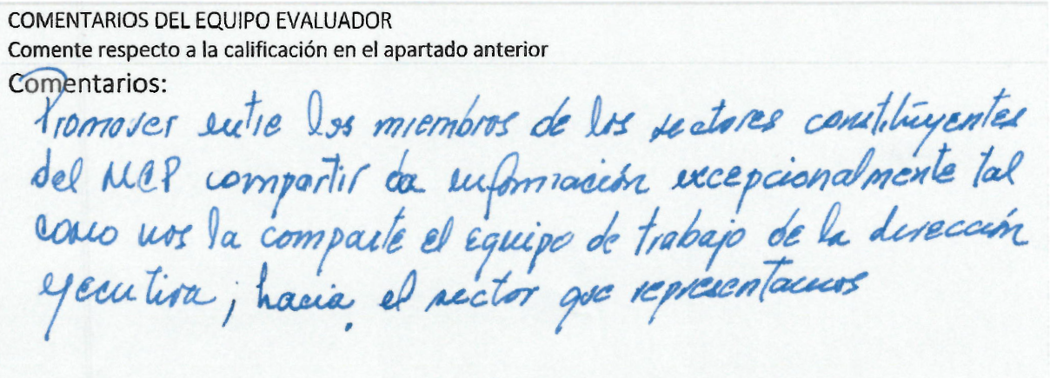
Evaluación desempeño DIRECCIÓN EJECUTIVA mcp-es

Slide 5
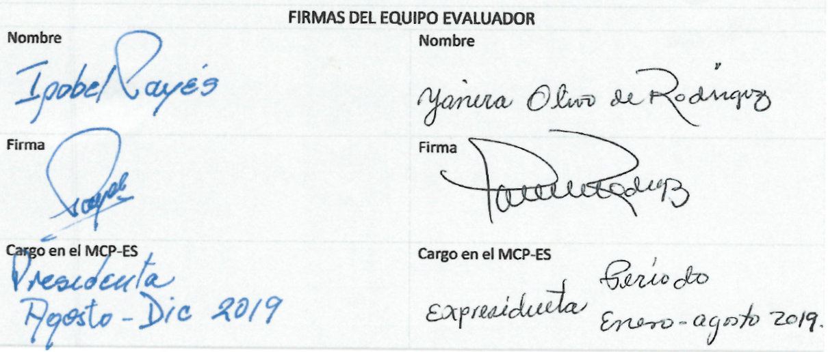
Evaluación desempeño DIRECCIÓN EJECUTIVA mcp-es

Slide 6
Ratificación del pleno

Slide 7
Contribuyendo a la respuesta nacional al VIH, Tuberculosis y Malaria en El Salvador.
www.mcpelsalvador.org.sv https://www.facebook.com/MCPES2002/ @MCPElSalvador

